Slide 1



















בריאות, ביטוח לאומי, רווחה, רשויות, קופות החולים
סדנת עיצוב שירות
סל מותאם אישית
Notes:
מבוא- ברכות
המטרה להוביל שינוי יחד
חלום משותף של הרבה אנשים
מה רוצים לשנות
נתונים לישור קו
ממצאי המחקר,
לאן הולכים
מטרות היום ותוצרים
ו

Slide 2
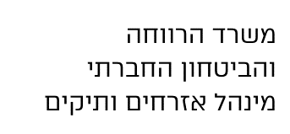

מספר ושיעור זכאי גמלת סיעוד לפי שנים
האתגר בסיעוד 2024
האתגר בסיעוד
מקור: בני +65 בישראל שנתון סטטיסטי, 2022
מקור: ירחון סטטיסטי, ביטוח לאומי, אוקטובר 2022
Notes:
הסיבות העיקריות:
יותר זקנים
הרפורמה
הכרה מורחבת
תמריץ שלילי לאדם ולחברות

Slide 3
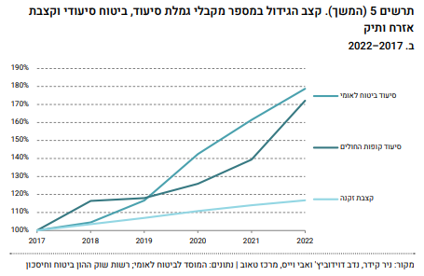
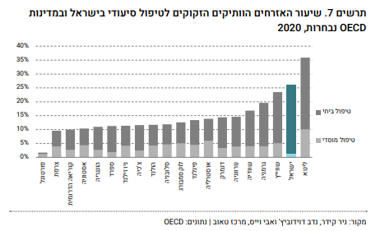
האתגר בסיעוד
השוואה בין הגמלאות לזקנה והשוואה בינלאומית
קצב גידול מקבלי גמלת סיעוד, ביטוח סיעודי וקצבת אזרח ותיק 2017-2022
שיעור אזרחים ותיקים מקבלי סיעוד בהשוואה בינלאומית 2020
שיעור בני 65+ מהאוכלוסייה צפוי להמשיך ולגדול בקביעות בעשרות השנים הקרובות

Slide 4
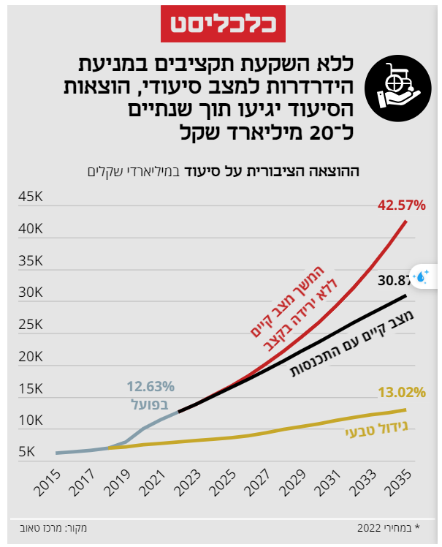
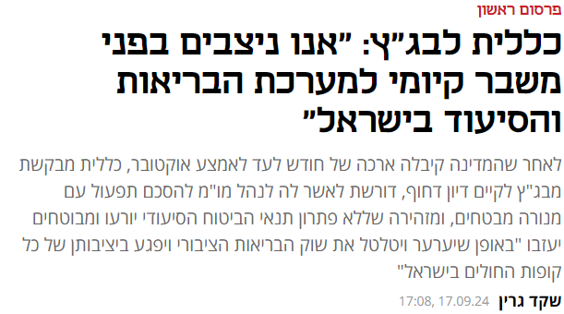
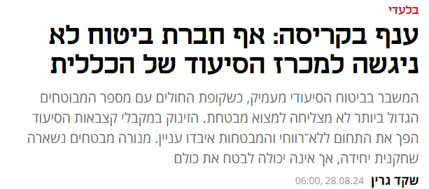
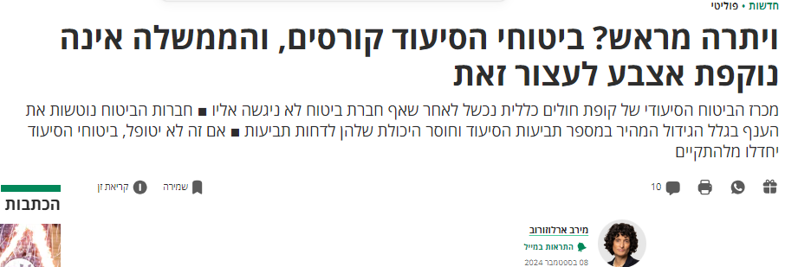
האתגר בסיעוד
ההשלכות והמשבר בסיעוד:

Slide 5
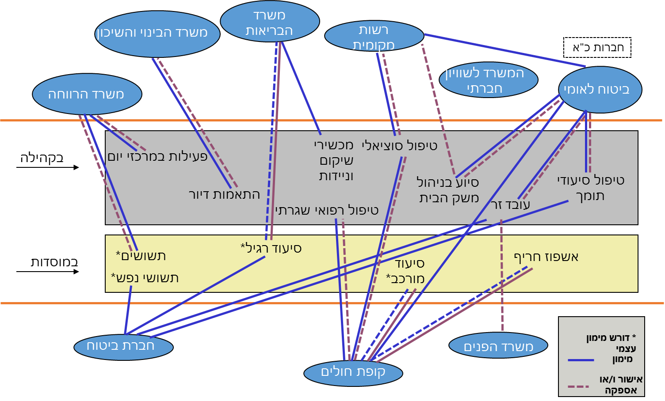
הפיצול בסיעוד
רקע ןתמונת מצב
Notes:
זה הברדק התפעולי בין הגופים

Slide 6



אתגרים בשדה ההזדקנות
פורום ברק הינו תולדה של ההבנה שקיימים בשדה אתגרי רוחב מערכתיים רבים שהתמודדות עימם מחייבת שיתופי פעולה בין ארגוניים.
תוחלת החיים מגדילה את כמות הזקנים הנזקקים והמערכת לא ערוכה
להיקפים ולהשלכות.
האתגרים המרכזיים:
פרגמנטציה של שירותים ומשרדים
היעדר השקעה מספקת במניעה
צורך ברצף טיפולי בין המערכות
התאמה והנגשה של שירותים לצרכי האזרח
סל אישי
חסמים בשיתוף מידע בין המערכות
מחסור בכח אדם מקצועי וטיפולי בשטח
מחסור בתהליכי מדידה מוכווני תוצאות

Slide 7
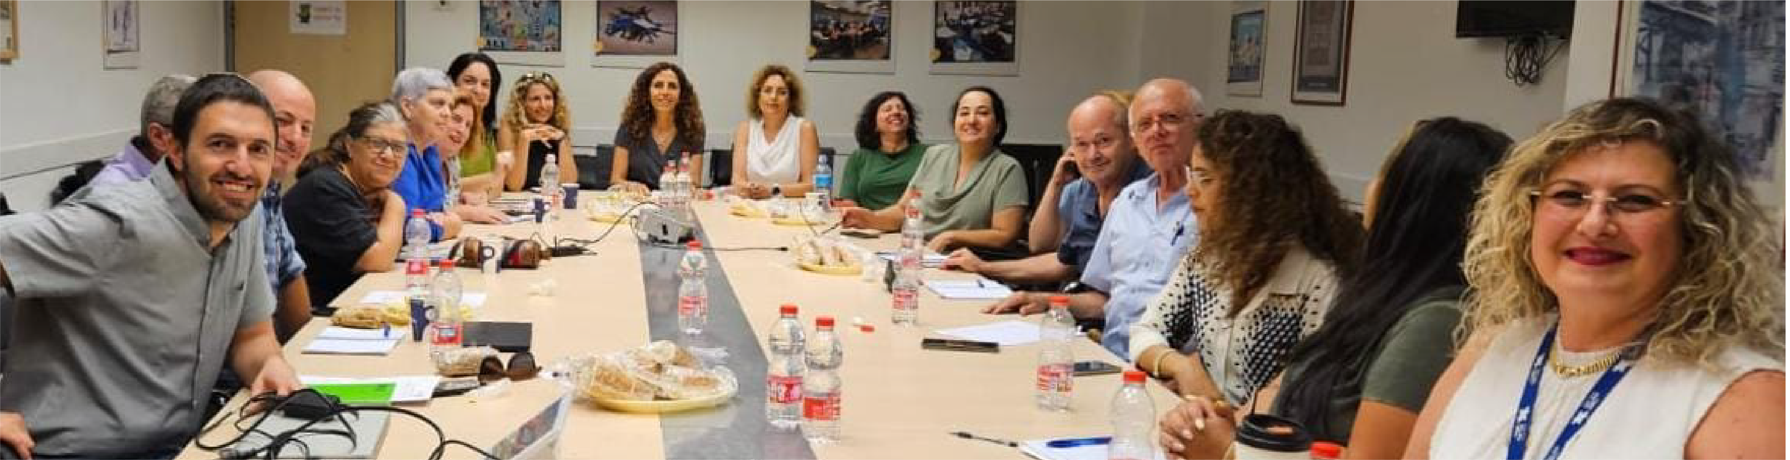

במסגרת זו צוותי הפעולה של הפורום יהיו שותפים ומעורבים בתכנון וגיבוש:
פורום ברק בגישה
צופה פני עתיד
תמונת מצב, אתגרים והמלצות
תכנית אסטרטגית משותפת
ניירות מדיניות משותפים על נושאי מפתח
תכנית עבודה רב שנתית משותפת
הובלת מהלכים רב מערכתיים למענה לאתגרים
חיבור בין המערכות שמביא לשיפור המענה והשירותים לאזרח
הפורום כתשתית אסטרטגית לעבודה רב מערכתית שתוביל להיערכות משותפת להזדקנות מיטבית של האוכלוסייה בישראל

Slide 8











מבנה ארגוני
פורום מנכ״לים
מובילי פורום בר״ק
4 צוותי עבודה
צוות מערכי דיור
צוות רשויות מקומיות
צוות דאטה-דיגיטל
צוות מניעת הדרדרות
*צוות מערכי דיור- בבדיקה להקמה
Notes:
במסגרת עבודת הפורום מופו 20 יעדי מפתח, נעשה סקר התכנסו ל- 7 אשר מתוכם נבחרו 3 למיקוד
אביעד: כדאי אולי שקף על המובילים שכולל מוביל בכל משרד ואותך וחיים (ואז זה מקדים ומנהל את הצוות פעולה השונים).
הצעתי שבכל פעם יהיה צבעוני ההחלק הרלוונטי בשלישייה

Slide 9
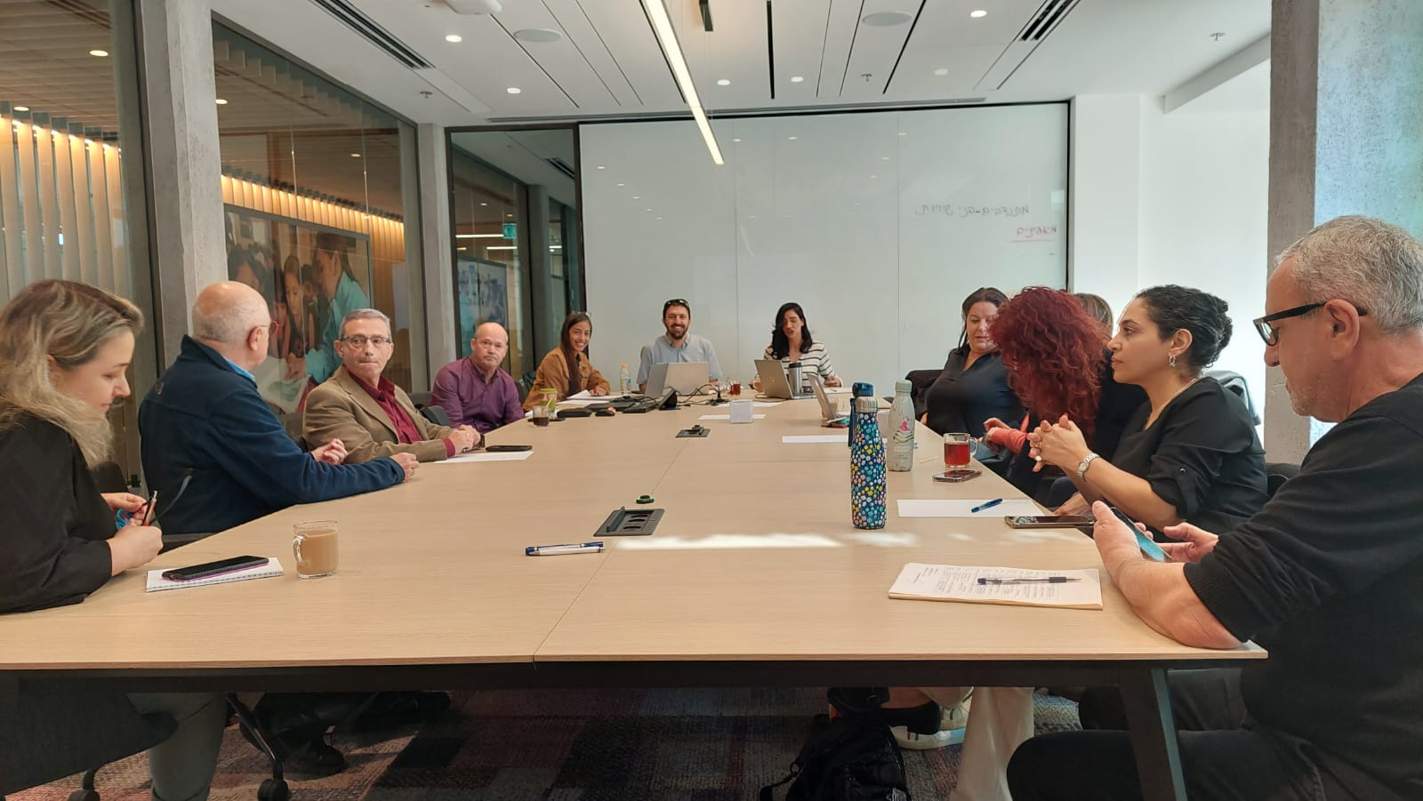
צוות מניעת הדרדרות מטרות
לקדם יישום והתאמות של התפיסה במערכות השונות תוך יצירת ממשקי עבודה
ושיתופי פעולה בין מערכתיים בנושאי הליבה למניעת התדרדרות
לייצר תפיסה רב מערכתית משותפת לשימור תפקוד ומניעת הדרדרות
לפעול לפיתוח כלי מדידה
ותמריצים שיובילו למניעת
הדרדרות
להוביל יחד שינוי במדיניות, במערכות ובמנגנון לטובת מניעת הדרדרות והזדקנות מיטבית
Notes:
חלק ממהלך שמתחיל לקרות- אנשים הכי רלוונטיים להובלת השינוי

Slide 10


מניעת הדרדרות הצוות
מלוות התהליך:
מובילי צוות מדדים:
מנהל.ות הצוות:
הרכב הצוות:
הדס ברזילי- הג'וינט
ד"ר רות מייטליס- משרד הרווחה
אסנת שמיר - משרד הבריאות
גלעד הדס- הג'וינט
ד"ר זוריאן רדומיסלסקי- קופ"ח מכבי
ישי קום- קופ"ח מאוחדת
ד"ר שי בריל- קופ"ח כללית
יו"ר אקדמי: פרופ' רביע ח'לאילה – סגן נשיא מכללת צפת
נטלי גבאי - מנהלת אגף סיעוד, הביטוח הלאומי
25 משתתפים ממגוון גופים: משרד הרווחה
משרד הבריאות הביטוח הלאומי
כל קופות החולים-כללית, מכבי, מאוחדת ולאומית
עיריית תל אביב
עיריית ירושלים
הג'וינט
ד"ר אפרת גיל- מנהלת המחלקה לשירותי קהילה
אגף גריאטריה, משרד הבריאות
רכז הפורום:
חיים פרג- משרד הרווחה והביטחון החברתי
אביעד יצחקי -
ראש אגף תכנון מדיניות הזדקנות האוכלוסייה, משרד הרווחה והביטחון החברתי

Slide 11

תפיסה רב מערכתית לשימור תפקוד ומניעת הדרדרות
השינוי הרצוי וקהל היעד הבעיה שנרצה לפתור
מדדי תוצאה ברמת הפרט
איך נראית הצלחה ברמת האדם
יצירת השינוי
מנופי שינוי, סוכני הובלת שינוי
קידום מודעות ורגולציה תומכת
מדדי תפקוד פיזי יציאה למרחב הציבורי
פעילות גופנית סדירה
היעזרות באמצעים תומכים
סביבה ביתית מותאמת
הביטוח הלאומי
בני משפחה
הכשרות אנשי מקצוע ומטפלים
אל מול המערכת
המטפלות
האטת קצב ההידרדרות ושמירת תפקוד לאורך זמן בקרב אוכלוסיית סיעוד 0-2
מדדי תפקוד קוגניטיבי
למידה לאורך החיים
עיסוק יצרני משמעותי
אוריינות דיגיטלית ושימוש בדיגיטל
חברות סיעוד
שיתוף מידע בין המערכות
קופות חולים
פרקטיקות מיטביות
מסגרות קהילתיות מתנ"ס, בתי תפילה..
מדדי תפקוד חברתי
השתתפות חברתית
קיום רשת תמיכה פונקציונאלית
שייכות למקום הגאוגרפי
הנגשת הפעילויות
אל מול פרט
שירותים חברתיים
משרדי הממשלה הרלוונטיים
קידום מודעות והנעה לפעולה
Notes:
לבקש הערות לדיוקים ותוספות.
למשל להגדיר מי זה אפס בקהל היעד.
**לציין שתהליך גיבוש התפיסה היא בתהליך בנייה מתמשך- לדיוקים ובעיקר לתוספות

Slide 12
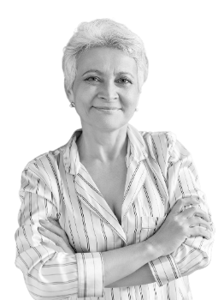
מקרה בוחן -
מבוסס על סיפור אמיתי (השמות והפרטים המזהים החולפו)
פנינה לוי, רמת סיעוד 2
(מייצגת כ-15% מהזקנים בישראל ברמות סיעוד הנמוכות)
בת 71, אלמנה, גרה עם בנה הגרוש
היום יום של פנינה מתאפיין ב: קשיי תפקוד: פנינה יוצאת מעט מביתה בדידות: פנינה מרגישה בודדה ומבודדת תלות בבן: רגשות אשמה ועומס על הבן חשש מנפילות: מונע ממנה לצאת מהבית
האם הסל שפנינה צריכה לקבל זהה לכ160,000 זכאים ברמות הנמוכות?
מרכז יום?
שירותי כביסה?
כסף?
טיטולים?
מטפלת?
Notes:
מושקע תקציב עתק- תוצאות לא טובות ולא במקרה:
פנינה מקבלת כביסה, טיטולים/מטפלת/מרכז יום- כל מה שהיא לא צריכה..

Slide 13
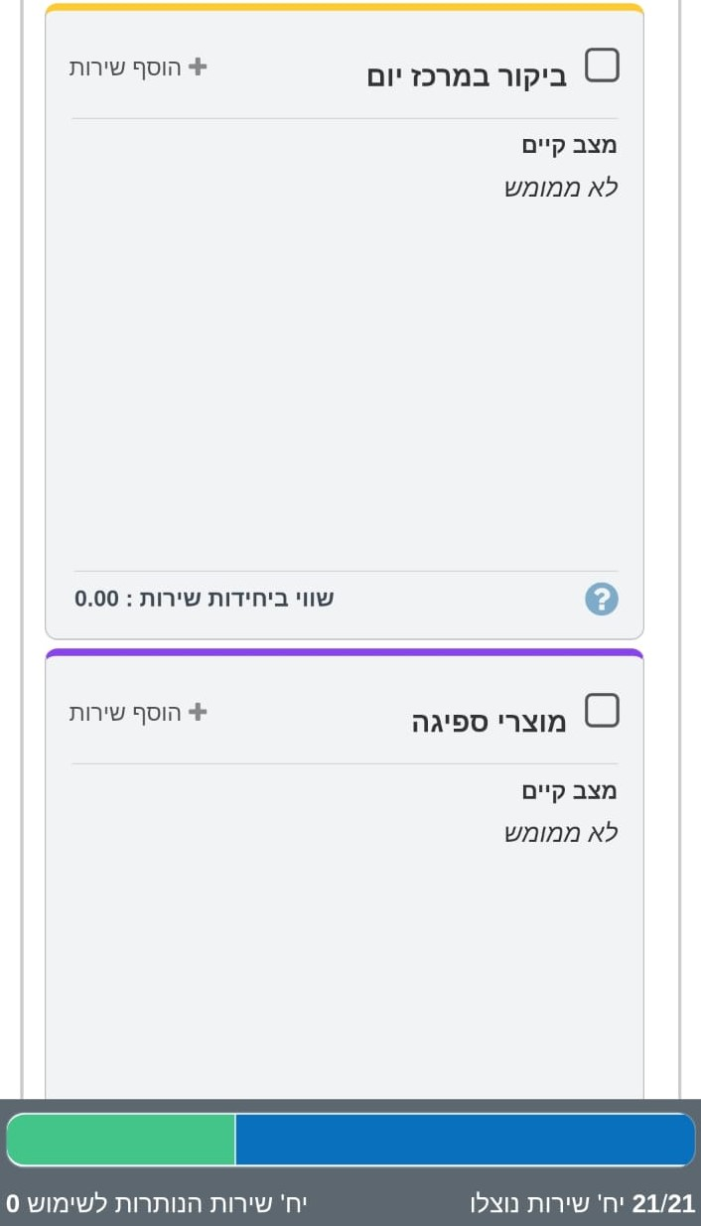
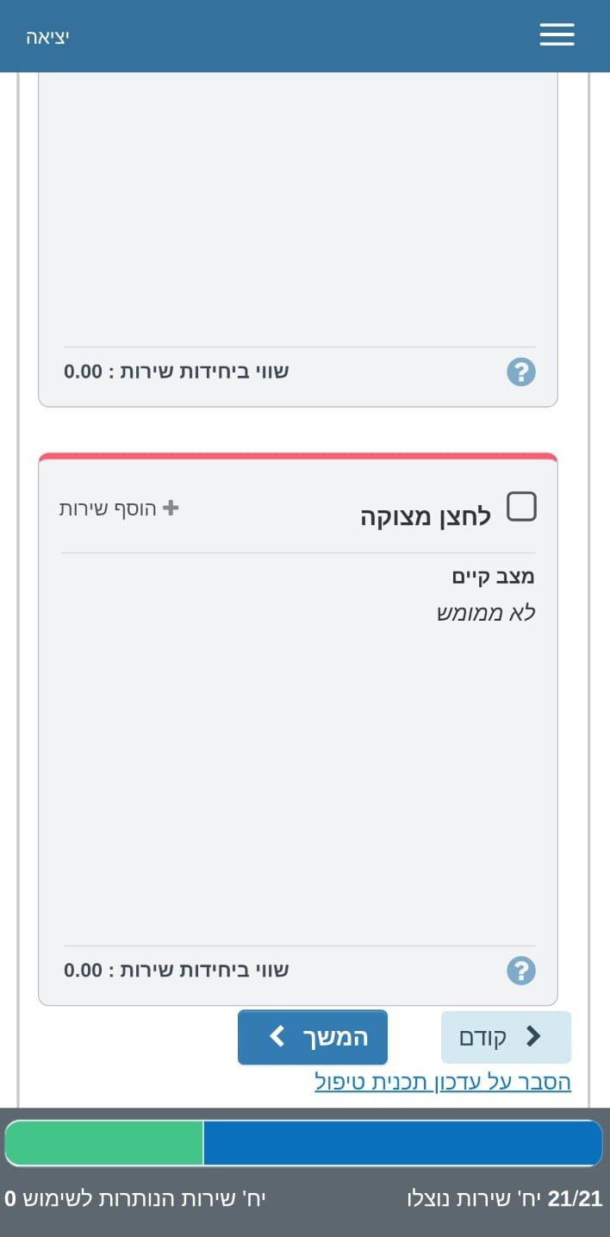
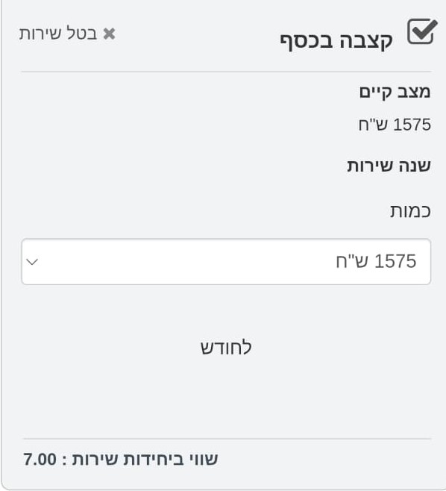
הרפורמה בסיעוד
חווית המשתמש של פנינה 2024

Slide 14

פנינה לוי, אישה בת 71, רמת סיעוד 2 (מייצגת 15% מהזקנים בישראל ברמות הנמוכות)
המלצות לסל מותאם לפנינה מצ'אט GPT:
חיבור חברתי: פעילויות חברתיות בקהילה, מפגשים עם חברים, קבוצות תמיכה, פעילויות פנאי
פיזיותרפיה: טיפולים לחיזוק השרירים, שיפור שיווי המשקל והתנועתיות, והפחתת הסיכון לנפילות
טיפול רגשי: סיוע להתמודדות עם קשיים רגשיים, בדידות, דיכאון, וחששות
הדרכה וייעוץ: הדרכה לבני המשפחה בנוגע לטיפול נכון בפנינה, ייעוץ בנוגע לזכויותיה והטבות המגיעות לה
מטרת סל השירותים:
לשפר את איכות חייה של פנינה ולעזור לה לשמור על עצמאותה.
להפחית את תחושת הבדידות והתלות בבן.
לחזק את בריאותה הנפשית והפיזית.
לאפשר לה ליהנות מחיים מלאים ומשמעותיים.
דגשים חשובים:
סל השירותים המומלץ צריך להיות מותאם אישית לצרכיה הייחודיים של פנינה.
רצוי שפנינה תהיה מעורבת בתהליך קבלת ההחלטות בנוגע לסל השירותים שיוענק לה.
חשוב לתעד ולמדוד את התקדמותה של פנינה ולעדכן את סל השירותים בהתאם לצורך.

Slide 15

ממצאי מחקר השטח עם EY
מערכת סיעוד מותאמת אישית
חמשת העקרונות המרכזיים:
1. גישה מוכוונת אדם
סל שירותים גמיש ומותאם אישית לכל אזרח ותיק
שילוב תמיכה פיזית, חברתית וקוגניטיבית
דגש על מניעה ושימור תפקוד
אפשרויות בחירה מגוונות
2. שירות קהילתי בסיסי לכל אזרח ותיק
מעטפת שירותים חיונית הכוללת:
פעילויות חברתיות
תיקונים וסיוע בבית
מענה בטיחותי
ליווי אישי על ידי מתאמות שירות
3. סל שירותים מותאם אישית
מגוון שירותים לבחירה:
ליווי אישי, ייעוץ תזונתי,פעילות גופנית
קורסי אוריינות דיגיטלית, תמיכה טכנולוגית
פלטפורמה דיגיטלית לניהול הסל האישי
4. שימוש בטכנולוגיות מתקדמות
מערכת חכמה לניהול שירותים ומעקב
זיהוי מוקדם של שינויים במצב בריאותי
מתן שירותים מניעתיים
שילוב AI לתמיכה בקבלת החלטות
5. שיתוף פעולה בין-משרדי
תיאום בין כל הגורמים המעורבים:
משרדי ממשלה
רשויות מקומיות
קופות חולים
ארגוני מגזר שלישי
יצירת רשת שירותים אחודה ומתואמת
Notes:
מושקע תקציב עתק- תוצאות לא טובות ולא במקרה:
פנינה מקבלת כביסה, טיטולים/מטפלת/מרכז יום- כל מה שהיא לא צריכה..

Slide 16
מעטפת שירותים לבחירת האזרח הוותיק
מרכיבי הסל:
שירותים מתקדמים:
ייעוץ משפחתי
תעסוקה והתנדבות
ייעוץ פיננסי
שירותי ניקיון
פעילויות פנאי ותרבות
שירותי בסיס:
קהילה וקשר אישי
פעילויות העשרה וקהילה
מועדון חברתי
התעמלות בפארק
שירותי בריאות מונעת- (ייעוץ תזונה ובריאות)
רווחה מרחוק וטכנולוגיות עזר
מאפייני המערכת:
שירות מותאם AI
מענה לצרכים וקשיים
רצון ובחירה אישית
מניעה והתערבות מוקדמת
מדידה והמלצות מותאמות
שיתוף פעולה בין-מגזרי
Notes:
מושקע תקציב עתק- תוצאות לא טובות ולא במקרה:
פנינה מקבלת כביסה, טיטולים/מטפלת/מרכז יום- כל מה שהיא לא צריכה..

Slide 17
התועלות
עבור החברה:
חיזוק הקהילתיות
הפחתת העומס על המשפחות
שיפור השוויון בשירותים
בניית מודל בר-קיימא
עבור האזרח:
שיפור איכות החיים
הגדלת העצמאות
מניעת הידרדרות
התאמה אישית לצרכים
עבור המערכת:
חיסכון בעלויות
ייעול תהליכים
שיפור השירות
מניעה והתערבות מוקדמת
Notes:
מושקע תקציב עתק- תוצאות לא טובות ולא במקרה:
פנינה מקבלת כביסה, טיטולים/מטפלת/מרכז יום- כל מה שהיא לא צריכה..

Slide 18


האדם במרכז סל שירותים מותאם אישית AI:
התאמת שירותים ותוכן לאזרח הוותיק באמצעות גמלת סיעוד
במטרה לקדם הזדקנות מיטבית ומניעת הדרדרות
באמצעות
התאמה אישית –בחירת שירות בהתבסס על צרכים של משתמשים, כולל התאמה וייעוץ מקצועי
חווית ובחירת הלקוח באמצעות דיגיטציה – שירות דיגיטלי ואנושי משולב לייעול תהליך ההתאמה והרכש (ארנק דיגיטלי)
פתיחת השוק והתחרות – היצע רחב היקף של שירותים ממשלתיים ו"עסקיים"
הצפת הערך למגוון רחב של משתמשים – הרחבת הרלוונטיות של השירותים למספר גדול יותר של משתמשים
סל תפקוד אישי
למניעת התדרדרות ודחיקת תלות של האזרחים הוותיקים

Slide 19

סל שירותים אישי מעטפת שירותים לבחירת האזרח הוותיק
AIסל מותאם אישית מבוסס נתונים לבחירת האזרח
יעוץ פיננסי
יעוץ משפחתי
התנדבות
מדידה והמלצות
בריכה/חד"כ
מועדון חברתי
יעוץ תזונה ובריאות
רצון ובחירה
צורך וקושי
רווחה מרחוק
שירות מותאם AI
תעסוקה
טכנולוגית עזר
ניקיון
התעמלות בפארק
Notes:
80% מהבריאות בקהילה

Slide 20
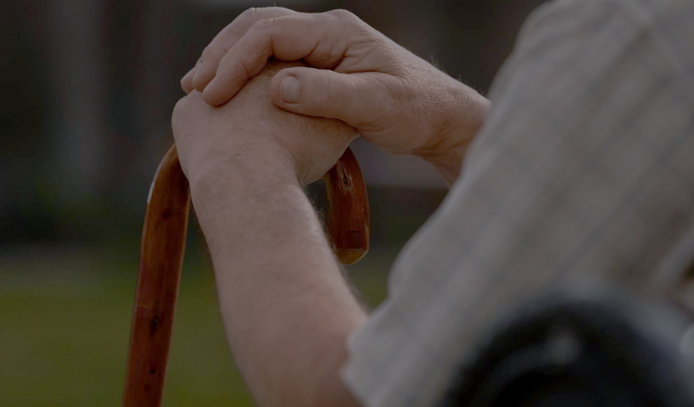
מה יוצא לנו מזה?
הסל מותאם אישית יקדם:
ניהול ואסטרטגיה
אפקטיביות
הזדקנות מיטבית
גיבוש תמונת מצב מדויקת
שיפור תהליכים ממשלתיים
הרחבת עצמאות ובחירה, השתתפות, וקידום שייכות ומשמעות
התאמת מדיניות על בסיס נתונים
זיהוי, תחזיות והערכת סיכונים
שירותים מותאמים אישית לאזרח הותיק ולאנשי המקצוע
ייעול הטיפול באירועי חירום
מדידת תוצאות ואימפקט
מידע וכלים לניהול עצמי לאזרח ולמשפחתו
ניהול יעיל וחסכון במשאבים
פתיחה ושיפור דינמיקת השוק
מניעת התדרדרות תפקודית והגדלת שנות החיים הבריאות
תמרוץ שירותים מועילים

Slide 21
רפורמה עם חסכון תקציבי?!
במידה ונדחה בממוצע כ-3 חודשים בעלייה ברמות סיעוד 0-2 =
מעל מיליארד ₪
חסכון למשק לשנה
(לא כולל ביטוחי סיעוד)
(חצי מהתקציב יושקע ברשויות שיצליחו למנוע?)
*מבוסס על עלויות הגמלה ועלויות בריאות בקופ"ח מאוחדת
Notes:
חצי מתקציב יושקע ברשויות שמצליחות למנוע. מה יוצא לאוצר מזה?)

Slide 22
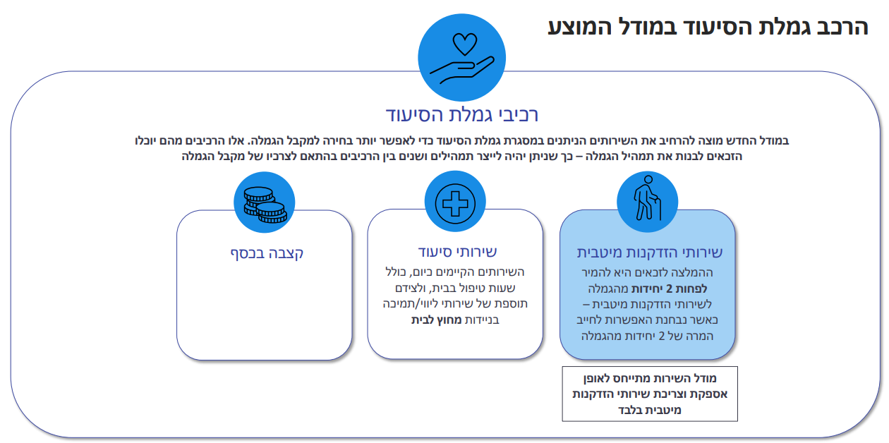

בעלי עניין מרכזיים במודל המוצע
Notes:
ישבנו יחד כל המשרדים לאפיין את המודל החדש לאור המחקר והמנגנונים- מיליארד ₪+

Slide 23




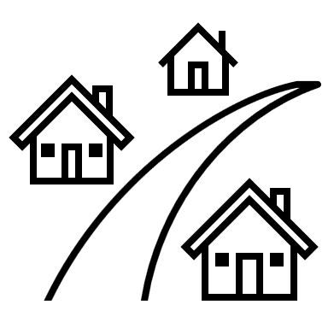
היצע סל השירותים- בסיסי ומורחב
סל שירותי הזדקנות מיטבית
הסל מורכב משירותי הקהילה המקומית ועוד מבחר של שירותים בהתאמה אישית לצרכי מקבל השירות
שירותי מש"ח וקופ"ח
שירותים מותאמים אישית
שירותי קהילה מורחבים
שירות קהילה מקומית
שירותים שמציעות המחלקה לשירותים חברתיים וקופ"ח באזור מגוריו של מקבל השירות המתאימים לצרכיו של מקבל השירות
מגוון רחב של שירותים מותאמים לצרכי מקבל השירות
כמו: חדר כושר, הרצאות בתחומי דעת שונים, עזרים טכנולוגיים, קורסי אוריינות דיגיטלית, טיולים מודרכים, טיפוח ועוד
שירותים נוספים שניתן לצרוך דרך הקהילה המקומית שמרחיבים את שירות הבסיס, מותאמים לצרכי הקהילה ולאזור בה היא פועלת
קהילה בת 150 חברים המתגוררים בסמיכות זה לזו אשר מנוהלת על ידי מתאמת שירות ומספקת לחבריה שירותי בסיס דוגמת פעילויות חברתיות, ביקורי בית וכו'

Slide 24

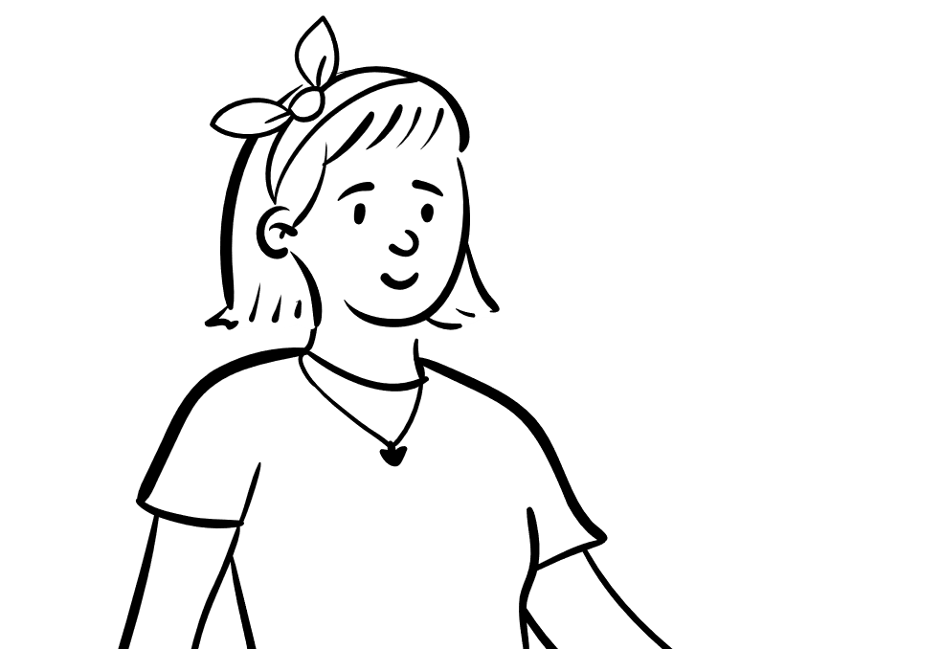



בעלי עניין מרכזיים במודל המוצע
ספק שירותי קהילה
הגורם המתפעל את שירותי הקהילה, בסיסיים ומורחבים, באזור מסוים ופועל באמצעות
יעל עו"ס מנהלת קהילות
עדי מתאמת שירות
מנהלת 10 קהילות מקומיות
מנחה ומדריכה את מתאמות השירות מסייעת בבניית התוכנית הקהילתית מטפלת ומסייעת בקביעת תכנית
טיפול במקרים מורכבים
מרכזת את פעילות הקהילה המקומית דואגת לצרכי החברים בקהילה
שומרת על קשר ומקיימת ביקורי בית
מארגנת פעילויות חברתיות וחוגים,
מזהה פערים וצרכים ועוד
פנינה אזרחית ותיקה
זכאית לגמלת סיעוד בדרגות 1-2 וצורכת דרך הגמלה שירותי הזדקנות מיטבית
פלטפורמה מקוונת
הפלטפורמה המקוונת מהווה בעצם סוג של "מרקטפלייס" אליו יכולה האזרחית הוותיקה להיכנס ולבחור שירותים מתוך סל שירותי הזדקנות מיטבית רחב בהתאם לרצונותיה, כאשר השירותים המוצגים לה לבחירה הותאמו לצרכיה הייחודיים. ניתן סיוע לפי צורך ע"י מוקד שירות ומתאמת שירות.

Slide 25
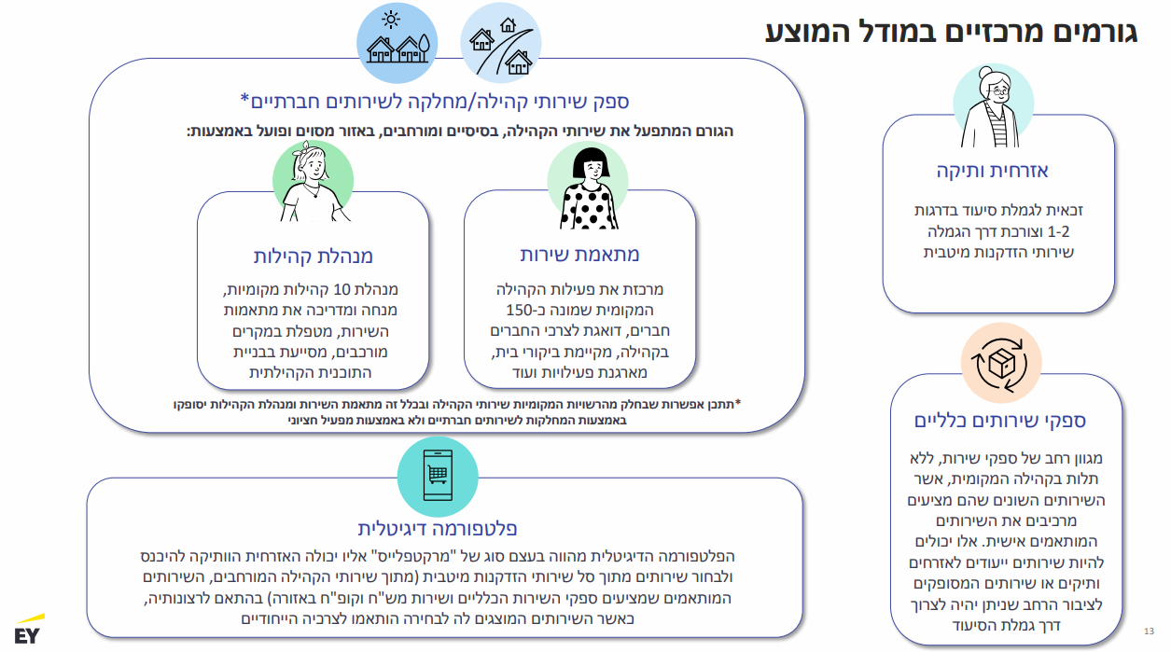

איפיון נותני השירותים, תהליכי עבודה וממשקים

Slide 26
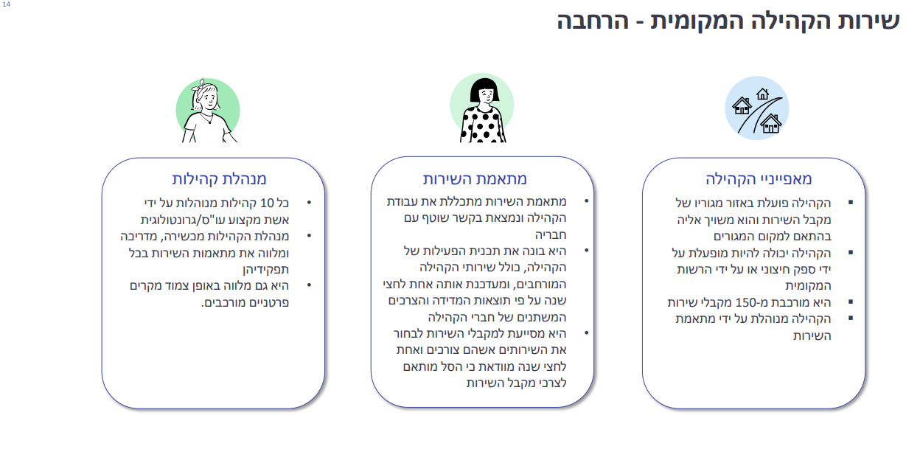

איפיון נותני ומקבלי השירותים (פרסונות)

Slide 27
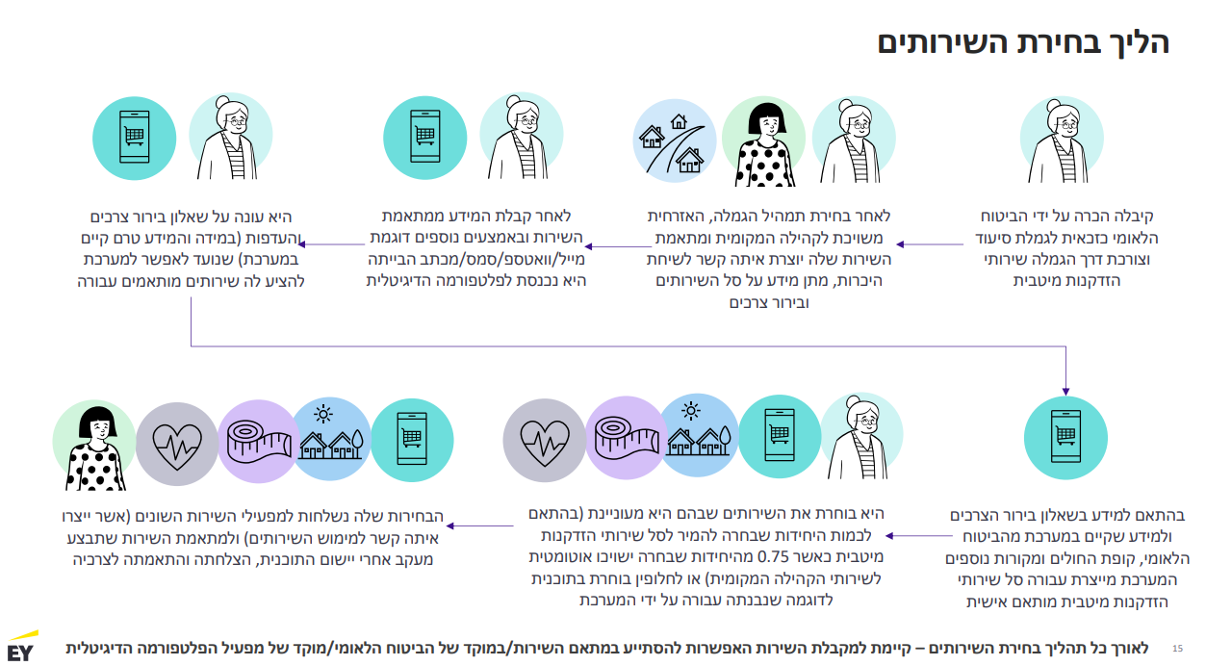

מסע הלקוח החדש

Slide 28

סוגיות בחשיבה
סל אישי מותאם לאזרח הוותיק
הרפורמה בסיעוד
מהלכים וכיוונים להמשך
איזה שירותים מכניסים לסל ומה לא מכניסים? גבולות גזרה מרחיבים או צרים?
איזה תיעדוף נותנים באלגוריתם?
איך שומרים מניצול לרעה?
מה תפקיד הרשות המקומית ואחריותה- תפקיד הרווחה, ביטוח לאומי, קופ"ח ובריאות?
איך מבצעים מדידה ובוחנים דחיקת תלות?
איך מנגישים ללקוח הלא דיגיטלי? מי הגורם שנמצא מולו ומחבר אותו לשירותים?
איך מעבירים את המידע הרלוונטי בין מערכות ועדיין שומרים על פרטיות הלקוח?
מיפוי מקורות המידע לשירותים בקהילה, לצרכי הלקוח ולרצונותיו?
איך מודדים את איכות השירות?

Slide 29
תמונת עתיד
כיצד מהלך הדיגיטל יאפשר לפנינה ולנו הזדקנות מיטיבה:
סל מותאם אישית
איתור ומיצוי זכויות פרו-אקטיבי
• שירותי דחיקת תלות מותאמים אישית
• פעילויות פנאי והעשרה
• שירותי שייכות ותמיכה נפשית וחברתית
• סריקה ועדכון אוטומטי של זכאויות חדשות
• הודעות יזומות על שינויים בזכאויות
• סיוע בהגשת בקשות למימוש זכויות
נכנסת לפורטל הזקנה הלאומית
להבין טוב יותר כיצד להתמודד עם הסכרת ולחץ דם גבוה שעימם מתמודדת
פורומים ומרחבי שיתוף עם אזרחים ותיקים עם סכרת ולחץ דם
גישה למידע מקיף על שירותים ותוכניות רלוונטיות.
המלצות אישיות להתנהלות בריאה
תוכנית תזונה מותאמת אישית
תוכנית פעילות גופנית מותאמת ליכולותיה
תזכורות לבדיקות רפואיות תקופתיות
מודל פנינה להזדקנות מיטבית
וואצאפ הזמנה מחברה לסיבוב בעיר
עוזר אישי וירטואלי AGI
המלצה על תזונה בריאה והזמנה של המזון בסופר
סיוע בניהול תקציב והוצאות
מעקב אחר לוח זמנים ותזכורות חשובות
בזמן ובמקום שמתאים לפנינה:
עדכונים על פעילויות קהילתיות מתאימות
הצעות לטיולים ומסלולים נגישים בסביבה
קישור לקבוצות תמיכה וחברה מקומיות
Notes:
אנו בונים יחד מערכת הפעלה חדשה לזקנה- )לספר את פנינה מול הפתרונות)- פנינה מקבלת סל אישי, המלצות להתנהלות בריאה, וואץאפ מחברה שרוצה לצאת איתה לסיבוב בעיר, מיצוי זכויות פרואקטיבי על אוטומט, נכנסת לפורטל כדי להבין יותר את המחלה ואיך מומלץ להתמודד, העוזר האישי הוירטואלי ממליץ על תזונה ועושה הזמנה לצרכיה- ממש מודל פנינה להזדקנות מיטבית.
המלצות אישיות להתנהלות בריאה וחכמה: • תוכנית תזונה מותאמת אישית • תוכנית פעילות גופנית מותאמת ליכולות • תזכורות לבדיקות רפואיות תקופתיות סל אישי מותאם: • שירותי בריאות ורווחה מותאמים אישית • אפשרויות לפעילויות פנאי והעשרה • שירותי תמיכה נפשית וחברתית וואטסאפ חכמה מחוברת לסיבוב בעיר: • עדכונים על פעילויות קהילתיות מתאימות • הצעות לטיולים ומסלולים נגישים בסביבה • קישור לקבוצות תמיכה וחברה מקומיות עוזר אישי וירטואלי AGI: • מעקב אחר לוח זמנים ותזכורות חשובות • סיוע בניהול תקציב והוצאות • מתן מידע מותאם אישית על זכויות ושירותים נכנסת לפורטל הזקנה הלאומי: • גישה למידע מקיף על שירותים ותוכניות • אפשרות להגשת בקשות ומילוי טפסים באופן מקוון • פורומים ומרחבי שיתוף עם אזרחים ותיקים אחרים איתור ומיצוי זכויות פרו-אקטיבי: • סריקה אוטומטית של זכאויות חדשות • הודעות יזומות על שינויים בזכאויות • סיוע בהגשת בקשות למימוש זכויות

Slide 30
במה לא נעסוק:
מי המשרד המתכלל/של מי המודל- של כולנו
יעדים ומדדים- צוות מדיניות וצוות מדדים
תמריצים- בעבודה עם EY
העברות מידע בין מערכות- דיגידאטה
בניית תשתית טכנולוגית- דיגידאטה
תקציבים ורגולציה
שיתוף ציבור
במה נעסוק:
חלק א':
עיצוב ואיפיון שירות וסל השירותים
עיצוב תהליכי עבודה וממשקים
הגדרת פרסונות נותני ומקבלי השירותים
תוצרים מצופים
תיקוף המודל
קידום פיילוטים
המשך עבודה בצוותי פעולה
חלק ב':
מסע לקוח חדש
עקרונות הפיילוטים

Slide 31

ועדה בין משרדית וחוק ההסדרים:
מה נעשה עד כה
האתגר בסיעוד
קהילה לכולם
האתגר ומה נעשה עד כה
ועדה בין משרדית: "הרחבת שירותי הרווחה לזכאים וביסוס שירותי הקהילה תומכת - תקצוב משרד הרווחה באופן ייעודי למערך הקהילות התומכות, כך שכל זכאי לגמלת סיעוד ברמות הנמוכות יהיה זכאי גם באופן אוטומטי לשירותי קהילה תומכת".
מתוך חוק ההסדרים האחרון:

Slide 32

רפורמת סל אישי
בונים יחד את המחר של כולנו
"יחד, נוכל להפוך את מערכת הסיעוד בישראל למודל של חדשנות, יעילות ואיכות חיים - לא רק עבור הדור הנוכחי, אלא גם עבור הדורות הבאים."
תודה רבה
לשותפים
למסע!

Slide 33
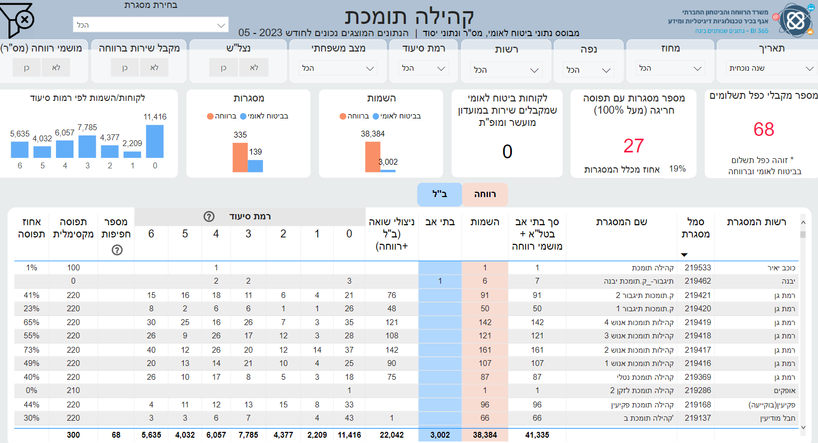
הקהילה כיום
קהילה לכולם
מנהל
אזרחים
ותיקים

Slide 34
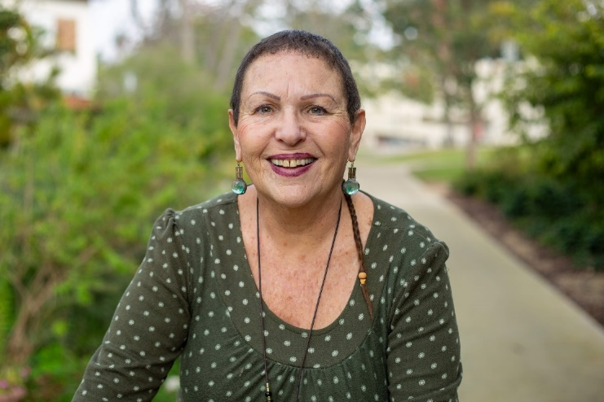

נתונים- קהילה תומכת היום:
קהילה לכולם
קהילה לכולם
גיל ממוצע - 80
50%
מסובסדי
רווחה
24% זוגות
76% בודדים
כ 330 קהילות תומכות- 70,000 זקנים
22% משלמים מחוק סיעוד
30%
ניצולי שואה
21%
מרותקי בית
* נתונים מתוך תוכנת "קהילתי"
** נתונים מתוך איסוף הנתונים של אשל 2014
Notes:
תגבור עם כ50 קהילות תומכות, מטב עם 16 ולאחר מכן סקיולייף ואנוש.

Slide 35
קהילה לכולם
קהילה לכולם
* מתוך נתוני מחקר ברוקדייל

Slide 36
קהילה תומכת כשירות בסיס לכולם (MVP ברמה 1-2)
קהילה לכולם
קהילה לכולם
החסרונות:
מאבדים שליטה על השירות (לא מסכים)
הצפה של זכאים, האם הם קהל היעד, מי כן?
מה תפקיד המחלקה ואיפה האחריות והחיבור של בטל"א וקופ"ח
נדרש תשלום על המעטפת (נדרוש)
מה עם פריפריה?
יפסיקו להגיע רווחה (לא נכון)
היתרונות:
כולם תחת הרדאר החברתי
רשת ביטחון חברתי- הפניות לשירותים
התאמה למצב החברתי תפקודי
זול ובסיסי (ניתן להרחיב בבחירה אישית)
שירות אוניברסלי ממקור תקציבי נוסף
תשלום מעטפת מהגמלה (היום אין).
מאפשר הרחבה של השירות לנוספים (רווחה או פרטיים)

